Slide 1
Хидиятов Ильнар Рузалович,
начальник Управления образования г.Казани

Slide 2
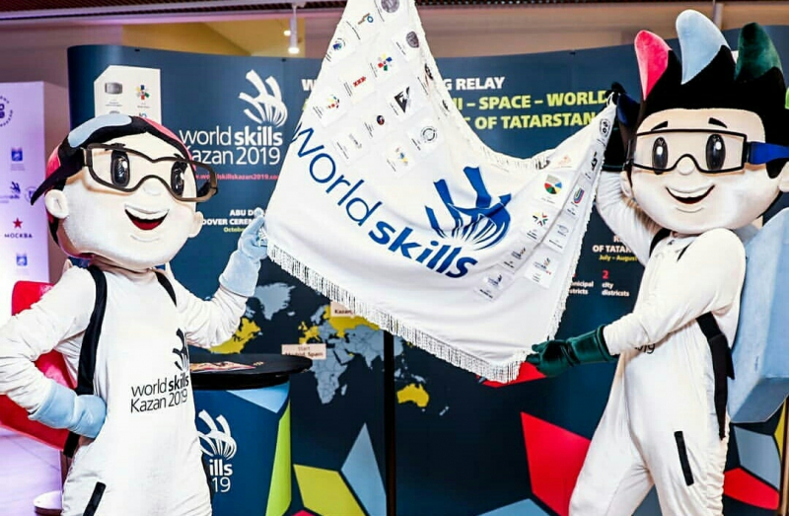
Международные чемпионаты в Казани
2

Slide 3
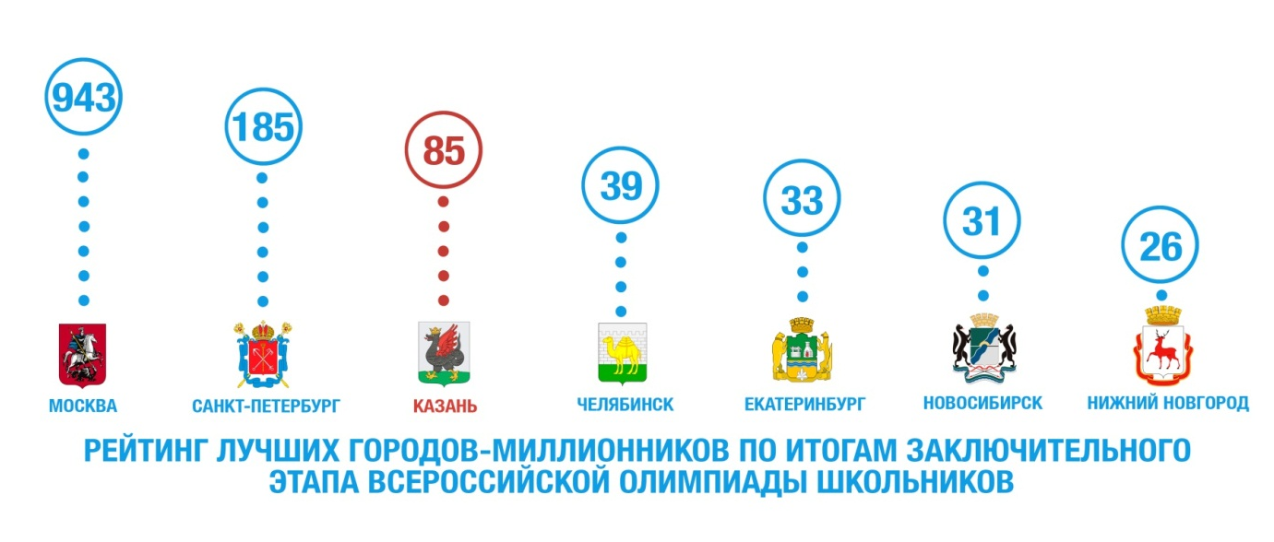
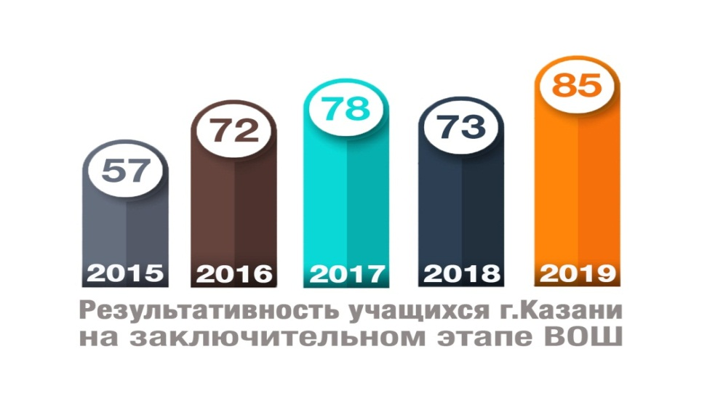
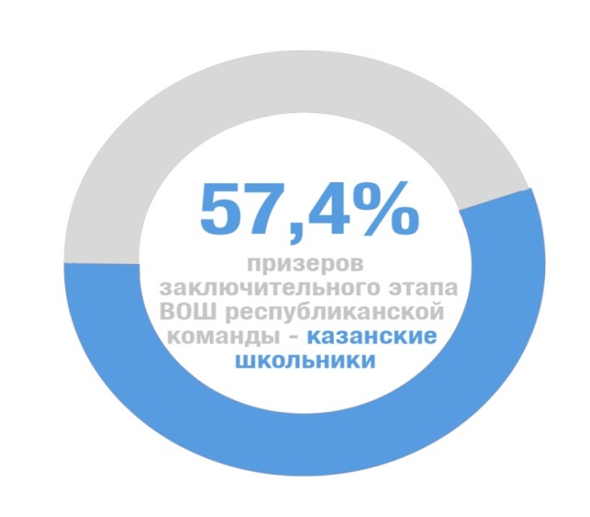
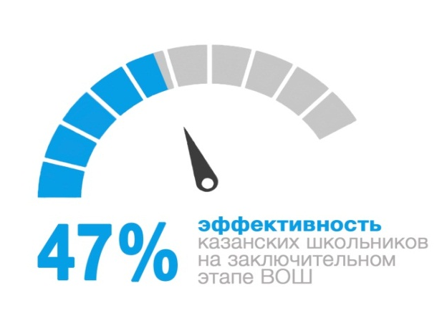
Всероссийская олимпиада школьников
В течение 6 лет город Казань
не уступает третье место среди городов-миллионников России
3

Slide 4
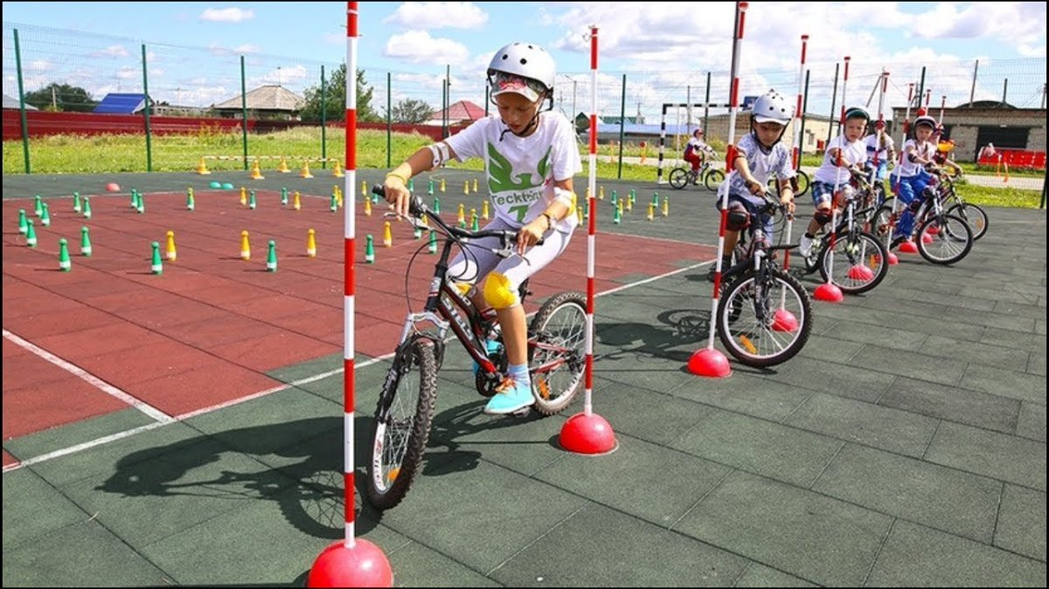
Безопасное колесо

Slide 5
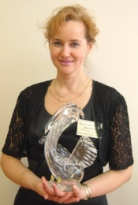
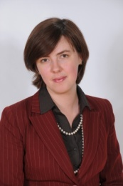
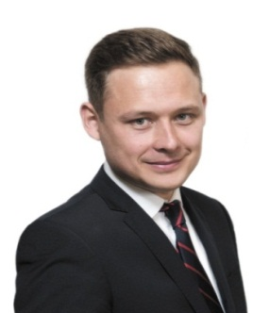
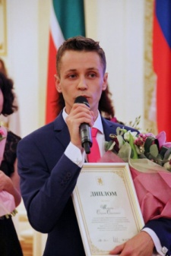
Профессиональные конкурсы
Победители конкурса «Учитель года Республики Татарстан»
2009
2010
2011
2012
2013
Г.Д.Хусаенова
лицей им.Лобачевского КФУ
Е.А.Берговская
гимназия №36
Н.М.Гафиятуллин
гимназия №19
Н.В.Токранов
школа №111
С.С.Шадрин
школа №143
2015
2016
2017
2018
2019
Е.Б.Родионова
школа №151
И.А.Филатов
гимназия №90
А.Н.Хамидуллин
лицей-интернат №2
Р.Р.Хабиров
гимназия №1
Н.Г.Мирсаитов
лицей-интернат №2
5

Slide 6
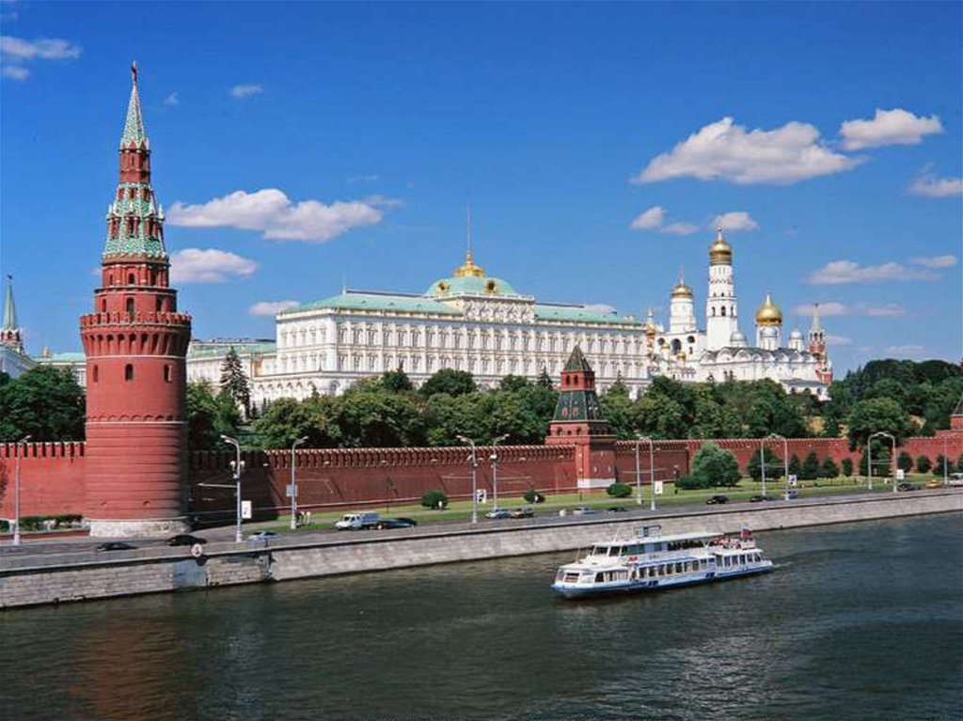
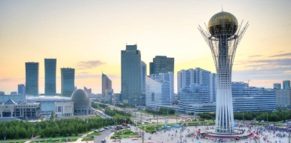
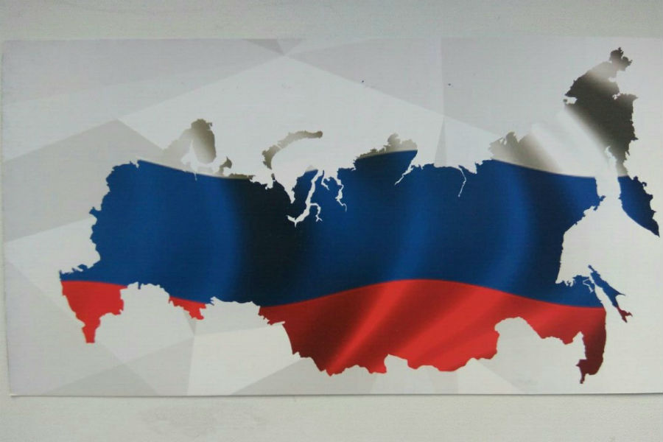
Межрегиональное и международное
сотрудничество
Руководители казанских образовательных организаций познакомились с лучшими управленческими практиками
городов РФ и зарубежья
Прошли обучение в г.Москве
20 казанских директоров – менторов
Диссеминация опыта г.Казани для
47 делегаций регионов РФ
6

Slide 7
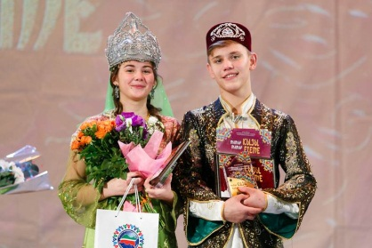
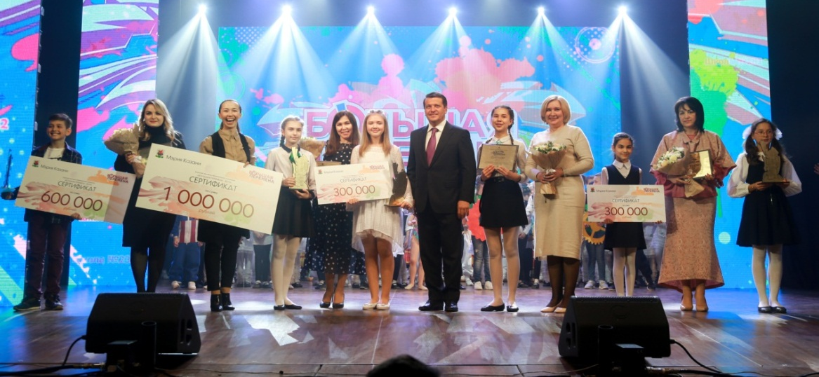
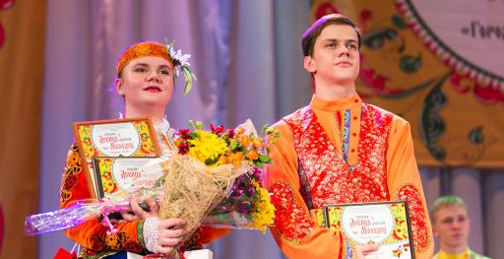
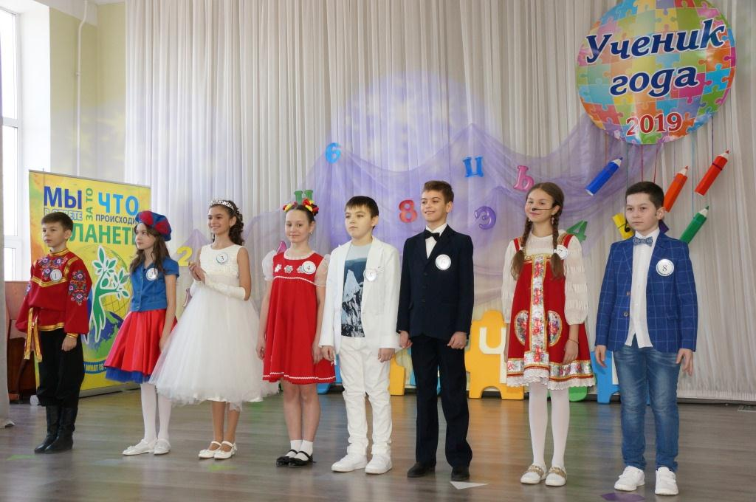
Городские конкурсы
«Татар кызы»
«Татар егете»
«Большая перемена»
«Красна девица и
Добрый молодец»
«Ученик года»
7

Slide 8
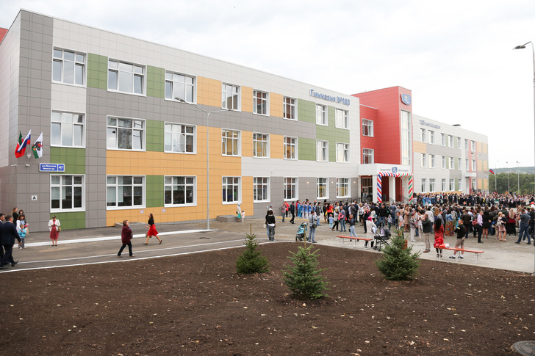
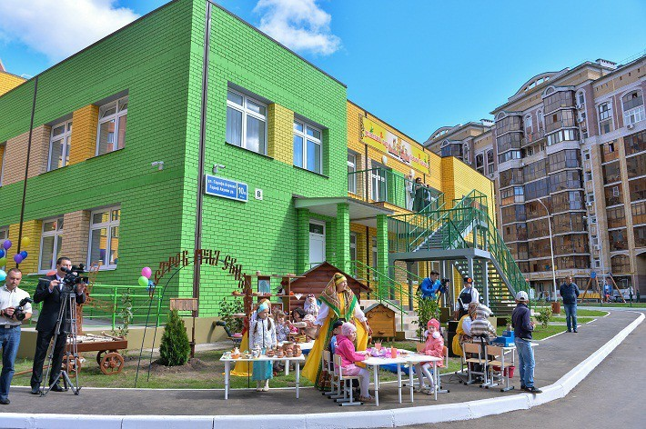
Сеть образовательных организаций
188
Школ, лицеев, гимназий
324
Детских садов
108
Учреждений дополнительного образования

Slide 9
Основные направления развития образования
Успех каждого ребенка
Цифровая образовательная среда
Учитель будущего
Социальная активность
Социальные лифты для каждого
Современная школа
9

Slide 10
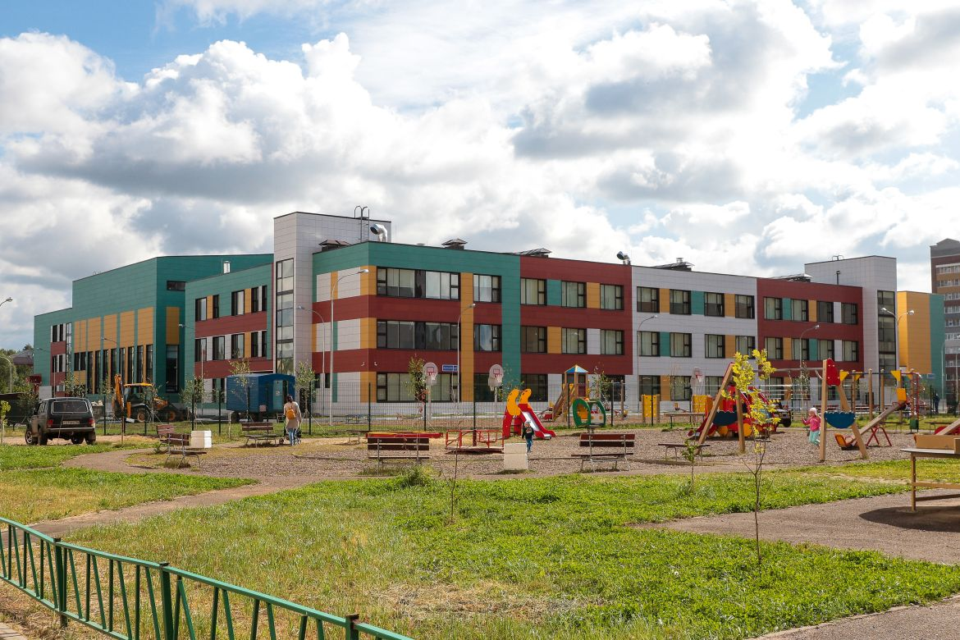
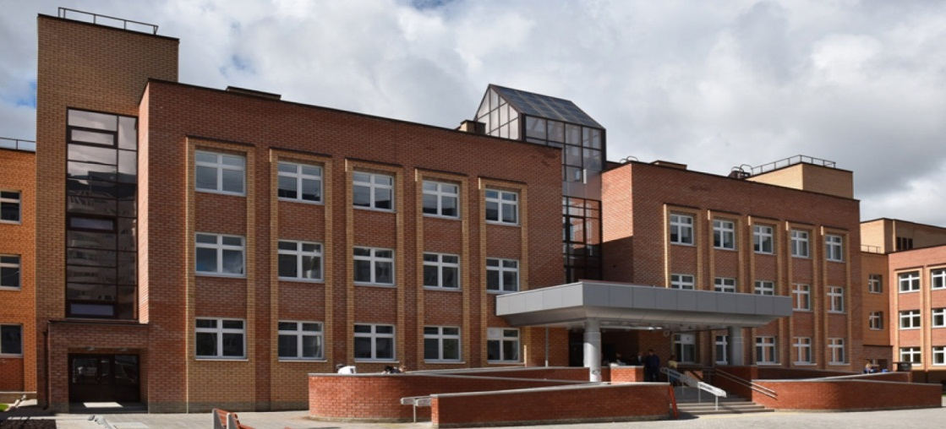
Современная образовательная среда
ПОСТРОЕНО 2009-2019
12 школ
5 пристроев к школам
97 детских садов
КАПИТАЛЬНЫЙ РЕМОНТ
2009-2019
137 школ
51 детский сад
10

Slide 11
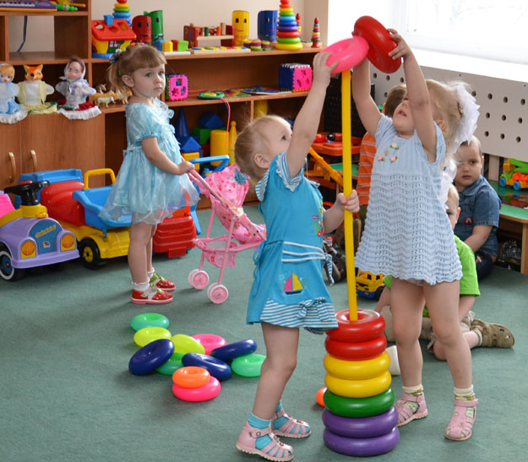
Дошкольное образование
РОЖДАЕМОСТЬ
2009
14 902
ребенка
2018
21 023
ребенка
КОЛИЧЕСТВО ДЕТЕЙ
В ДЕТСКИХ САДАХ
2009
46 062
ребенка
2019
72 445
детей
11

Slide 12
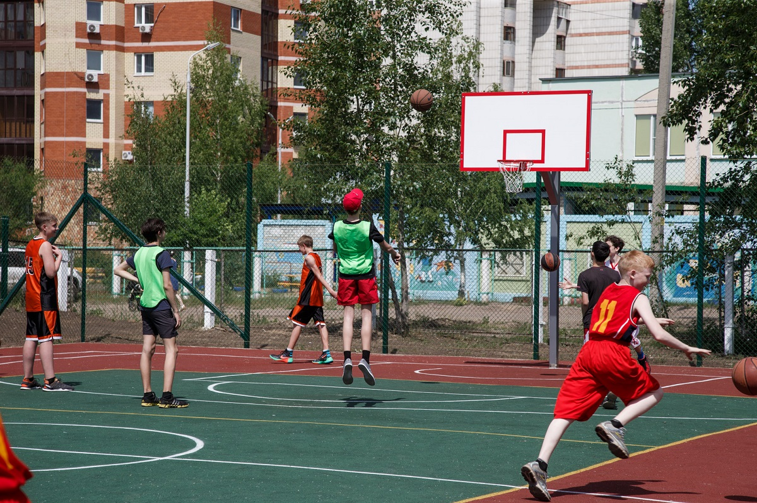
Спортивная инфраструктура
установлено 88 спортивных площадок
отремонтировано 10 спортзалов
построено 5 спортзалов
функционируют 77 хоккейных коробок
в 21 школе реализуется акция «Здоровая школа»
2009 - 2019
12

Slide 13
Питание в школах
2009 - 2019
оборудовано 24 школьных ресторана
внедрена ЕДИНАЯ КАРТА УЧАЩЕГОСЯ
охват питанием 81%
13

Slide 14
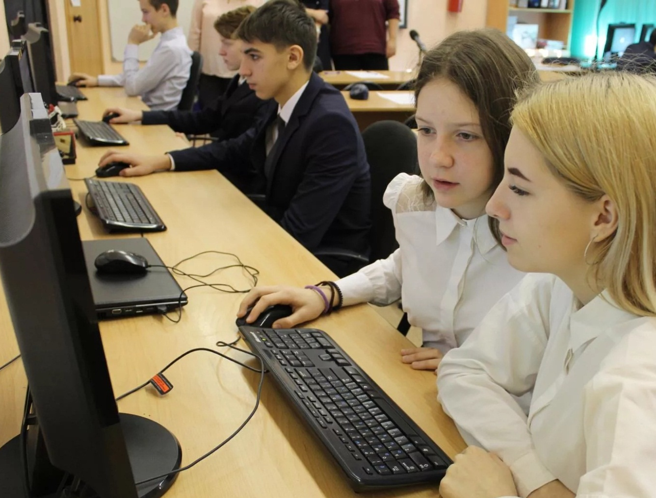
Цифровая образовательная среда
https://edu.tatar.ru
http://mon.tatarstan.ru
4
учащихся на 1 компьютер
32 395 компьютеров
93%
оснащенность кабинетов м/медиа
17 052 ноутбука для учителей
14 школ
ЦОС
400
мобильных классов
http://kazanobr.ru
14

Slide 15
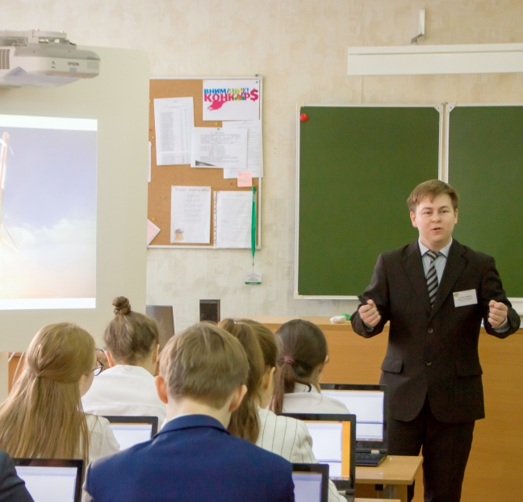
Кадровый потенциал
Всего педагогов - 16324
Средний возраст –
44 года
Молодые специалисты - 354
Высшая кв.категория – 20,3%
Первая кв.категория – 47,1%
15

Slide 16
Повышение профессиональных компетенций
СЕМИНАРЫ
ВЕБИНАРЫ
ГМО, ВМО, РМО
ФОРУМЫ
ТРЕНИНГИ
КОУЧИНГ
16

Slide 17
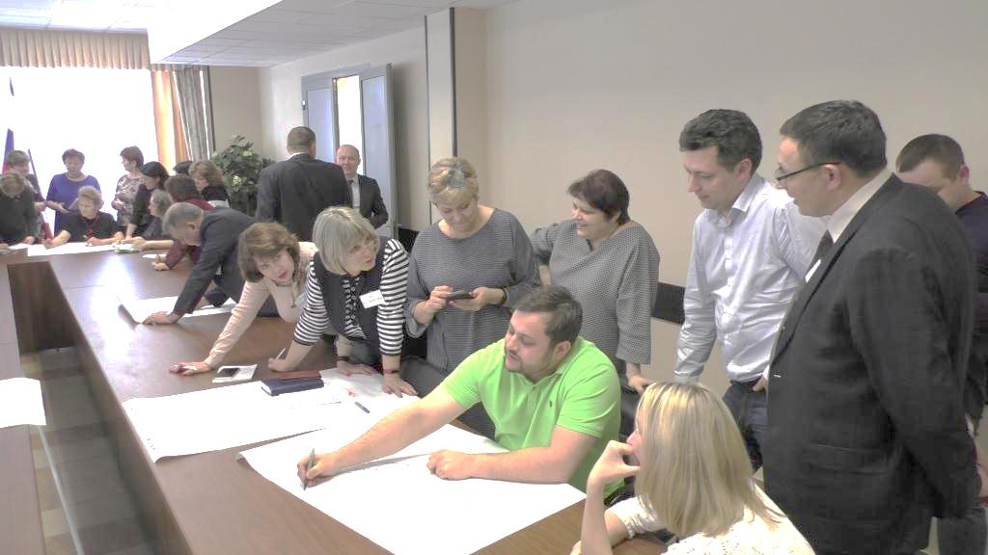
Проект «Вектор успеха»
Обучение руководителей
Тренинги:
трехдневное обучение директоров-менторов
тренинг по развитию корпоративной культуры
трехдневная выездная сессия в МЦ«Волга»
Лектории
Интенсив
17

Slide 18
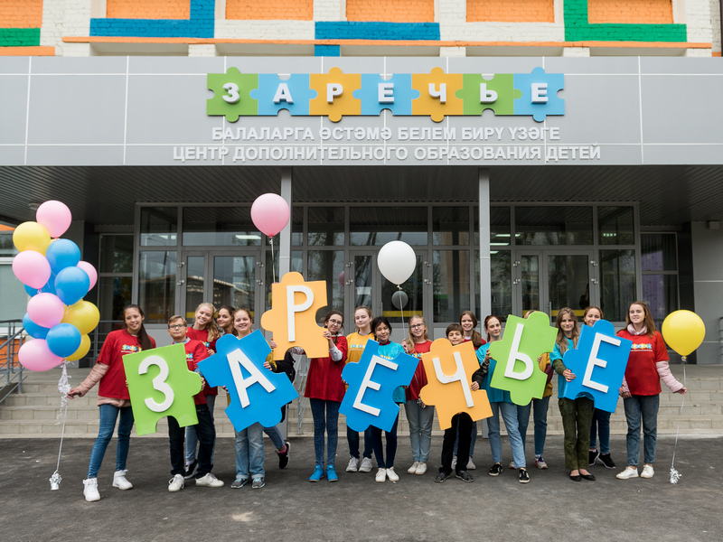
Воспитание юного гражданина г.Казани
Музыкальные школы
Школы искусств
Спортивные школы
Центры детского творчества

Slide 19
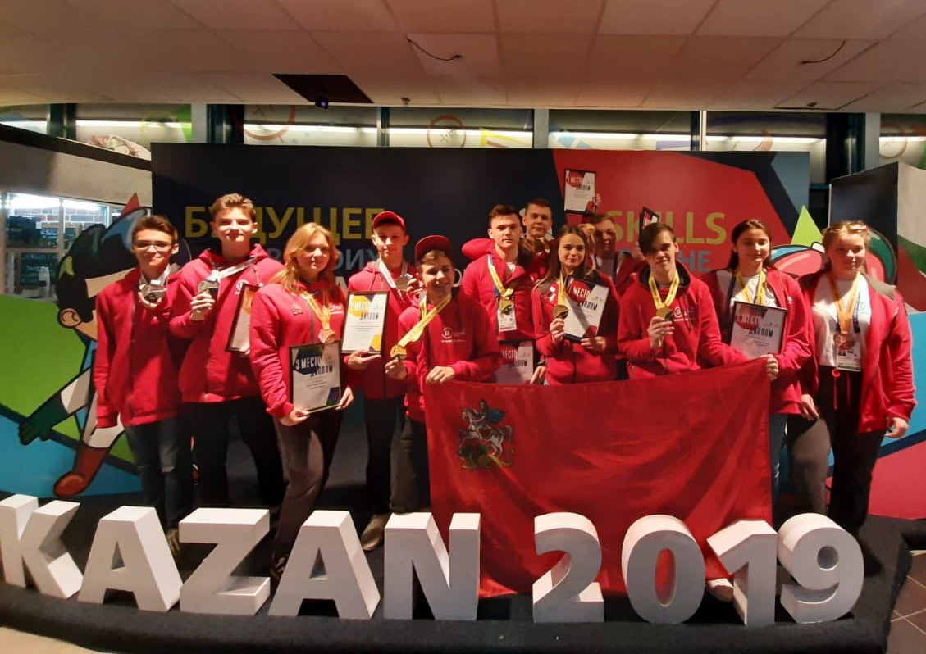
Worldskills Russia
26 победителей и призеров – учащиеся казанских образовательных учреждений
11
золотых медалей
9
серебряных медалей
3
бронзовых медалей
3
медали
за профессионализм
19

Slide 20
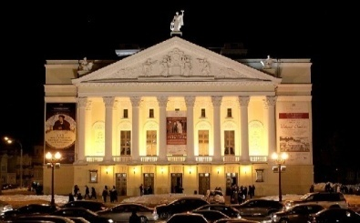
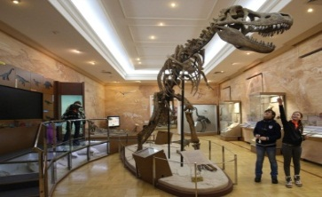
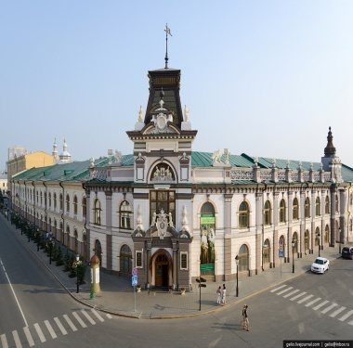
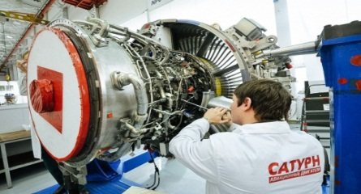
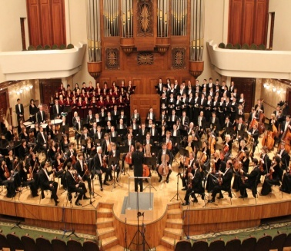
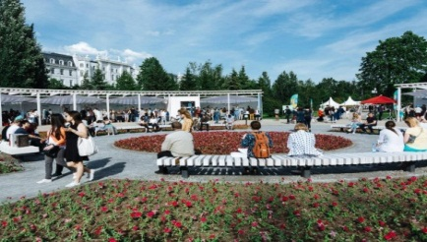
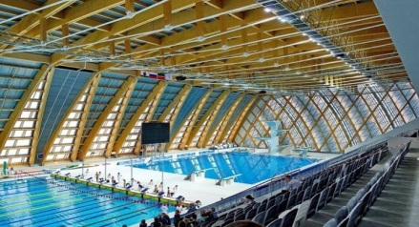
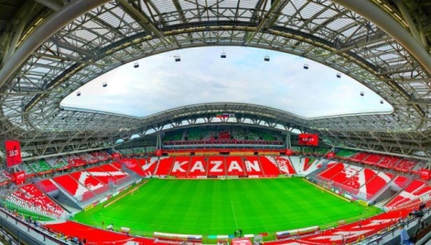
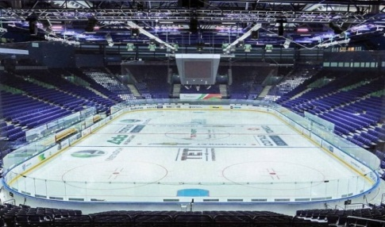
Город, открытый для школы
Театры
Музеи
Предприятия
Концертные залы
Парки и скверы
Спортивные объекты
20

Slide 21
Творим Добро
Мероприятия
«Недели Добра»
Ярмарка добра
Дневник добрых дел
Благотворительные марафоны и акции
Проекты: «Передай добро по кругу!», «Билет –ветерану», и другие
21

Slide 22
Экологические проекты
Проект «Раздельный сбор отходов»
Акция «Крышечки добра»
Акция «Сбор макулатуры»
Проект «Вторая жизнь упаковки»
Посадка деревьев «Я выбираю лес»
Экологический субботник «Чистый город»
Конкурс «Сдай батарейки - спаси природу»
Флеш-моб «Разделяй с нами»
22

Slide 23
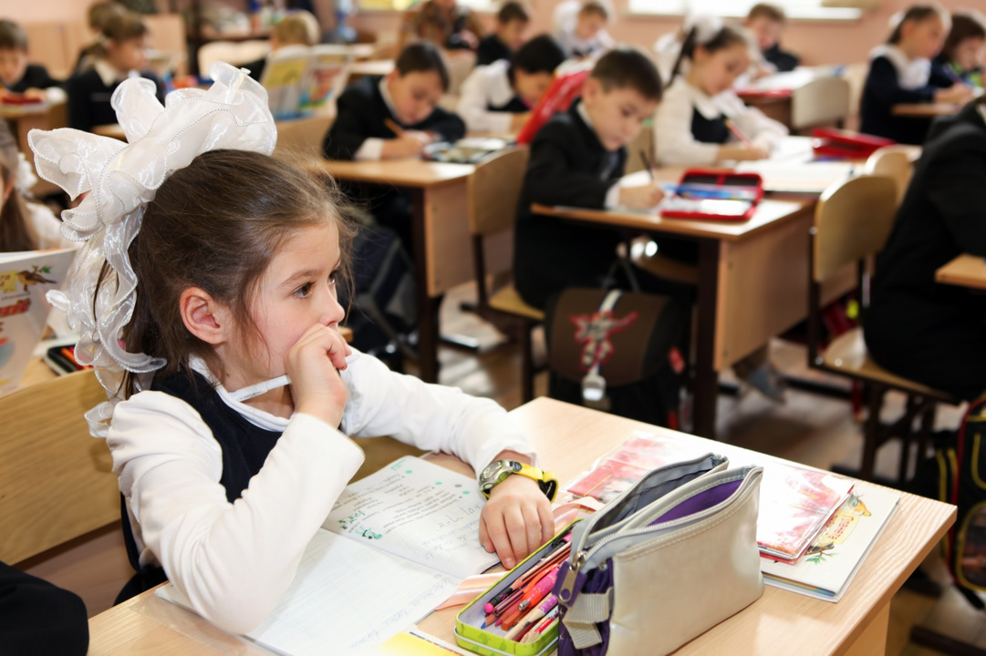
Будущее Казани – счастливые дети!
Добро пожаловать
в Казань!
23

